Slide 1
과제명: Kinior
부제: 얼굴인식 기술 활용 디지털 소외계층을 위한 안드로이드 키오스크 앱
화면설계서
팀명: 뿡뿡마루
팀원: 이강휘, 서유민, 정희석, 정태녕, 김도헌
2023.12.05.

Slide 2
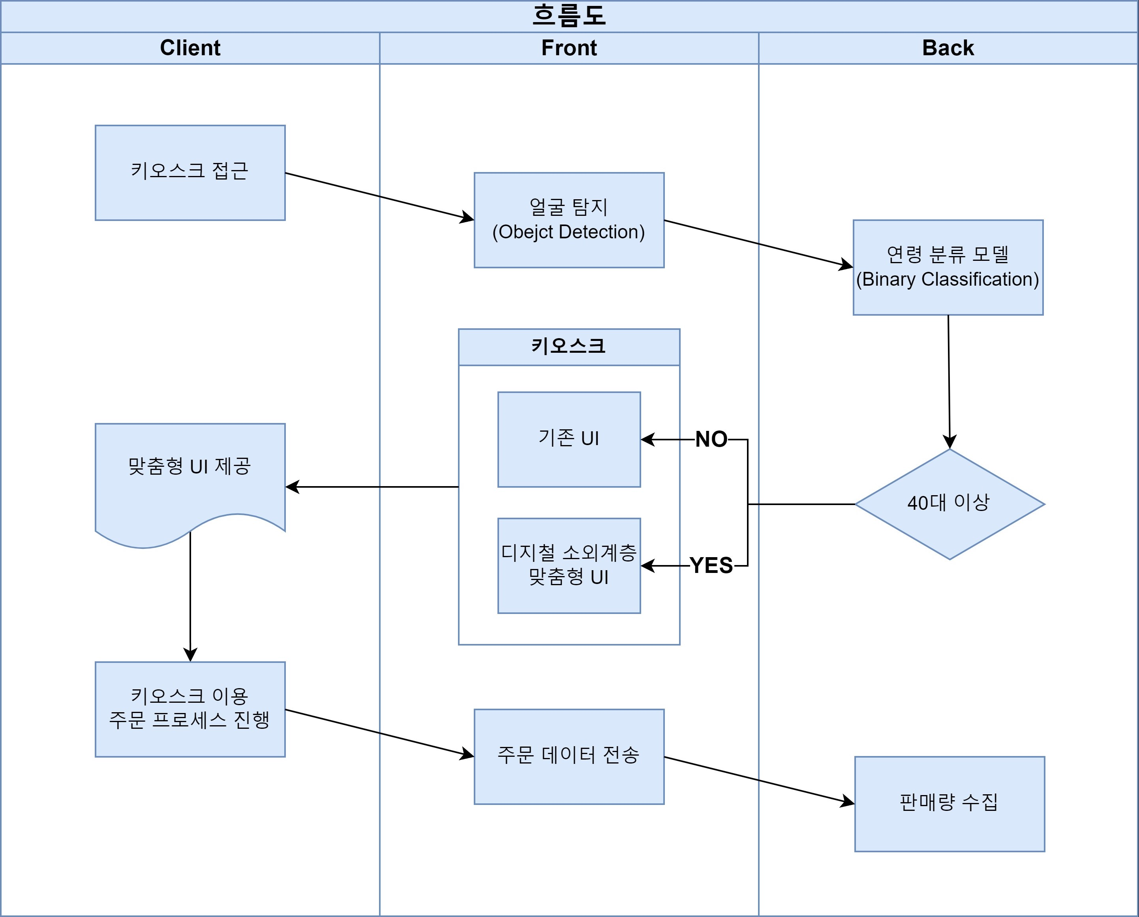
서비스 흐름도

Slide 3
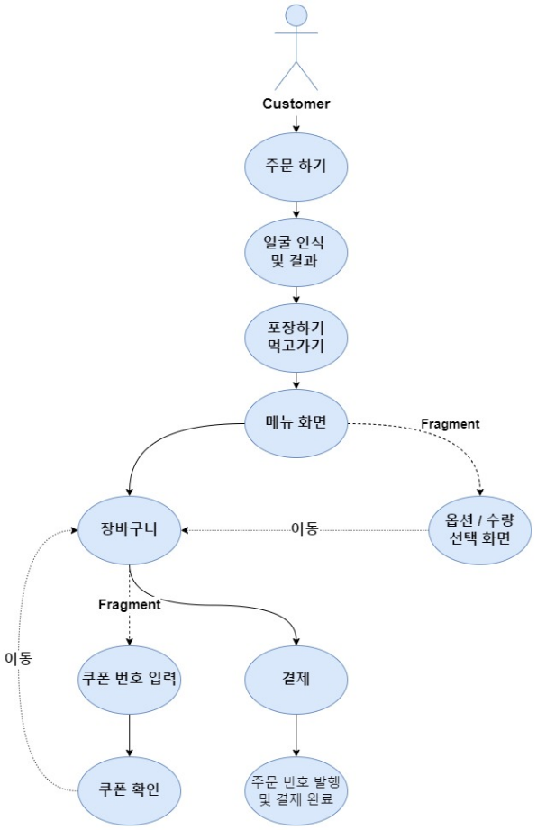
메뉴 구성

Slide 4
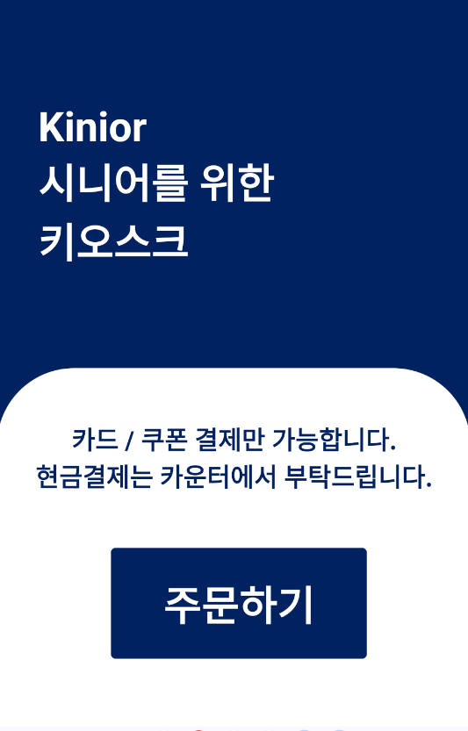
과제명
Kinior 키오스크
화면이름
주문하기
화면코드
AT-MN-001
작성자
이강휘
화면설명
주문하기 버튼을 누르면 LoadingSplashActivity로 이동
주문 프로세스가 완료된 후, 주문하기 화면으로 초기화

Slide 5
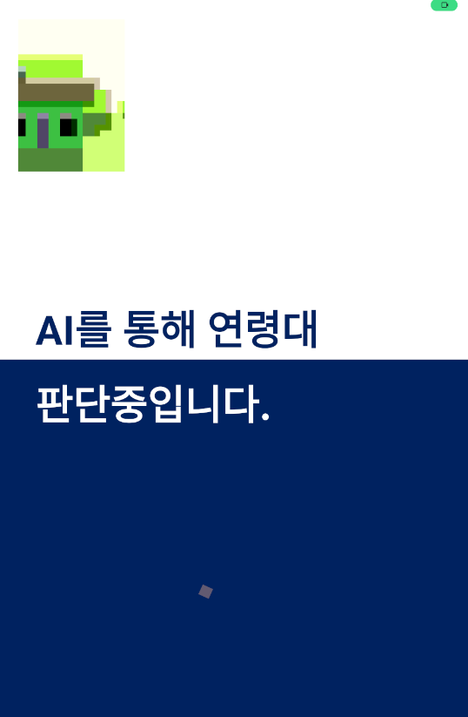
과제명
Kinior 키오스크
화면이름
얼굴 인식 및 결과
화면코드
AT--001
작성자
이강휘
화면설명
Camera Preview를 통해 얼굴 감지가 됨. 감지 직후, 해당 화면 서버로 전송하여 모델 예측
결과값을 응답 받으면 300ms 후 각 Normal_IntroActivity, Senior_IntroActivity로 이동

Slide 6
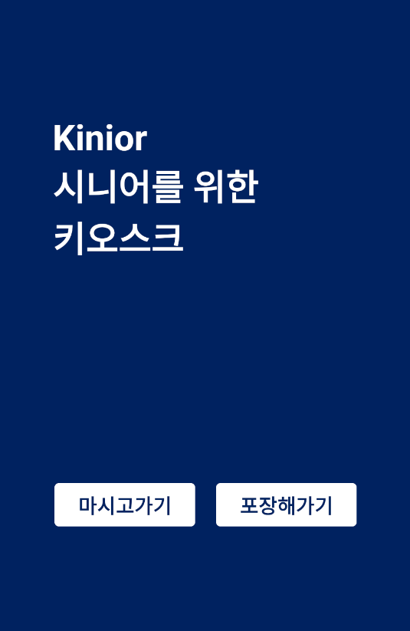
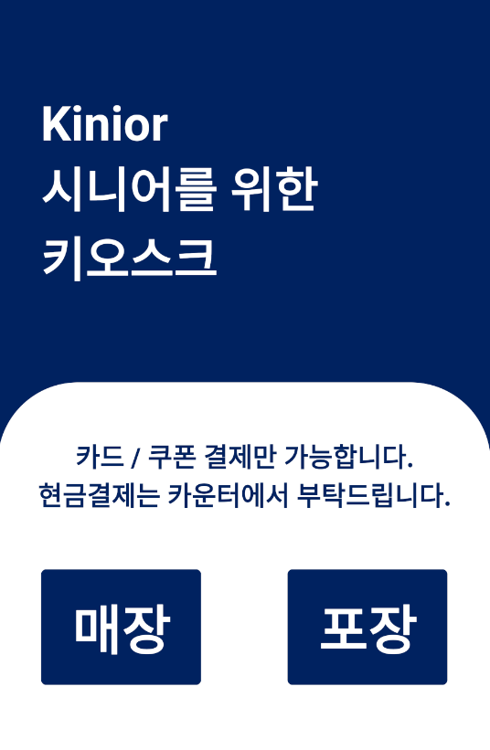
과제명
Kinior 키오스크
화면이름
포장하기 먹고가기
화면코드
AT-NSI-001
작성자
이강휘
화면설명
마시고가기 or 포장해 가기 버튼을 누르면 Normal/Senior_Takeout_Activity로 이동

Slide 7
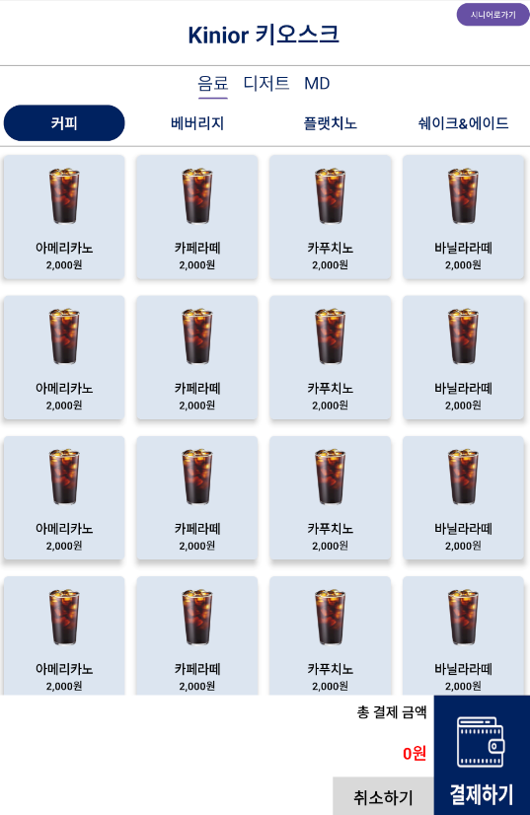
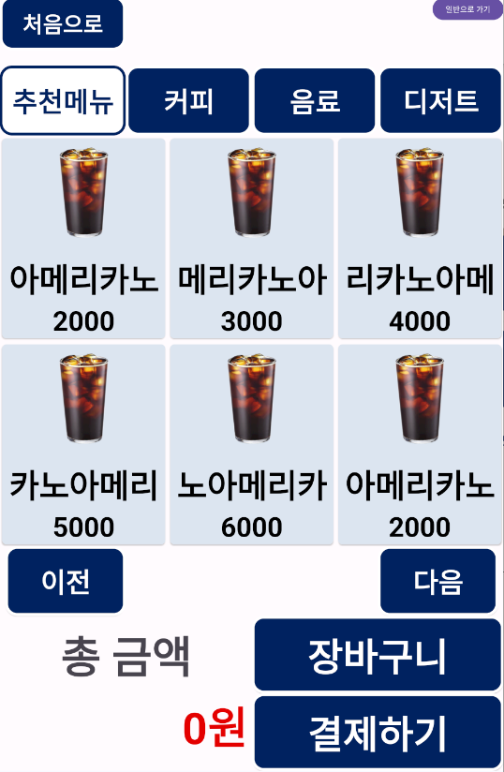
과제명
Kinior 키오스크
화면이름
메뉴화면
화면코드
AT-NST-001
작성자
이강휘
화면설명
일반용: 음료/디저트/MD 로 대분류. 커피 베버리지 플랫치노 쉐이크 등 중분류.
해당 상품 누를 시, 옵션 선택 DialogFragment띄움. 또한 실시간으로 하단 부분 좌측-중앙 부분에 미 미리보기 구현
시니어용: 추천메뉴, 커피, 음료, 디저트로 분류. 이전, 다음 버튼으로 스크롤. 장바구니 누르면 장바구니 화면

Slide 8
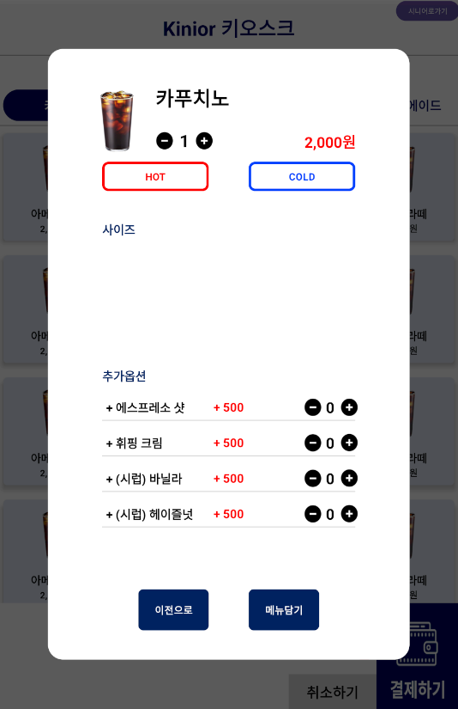
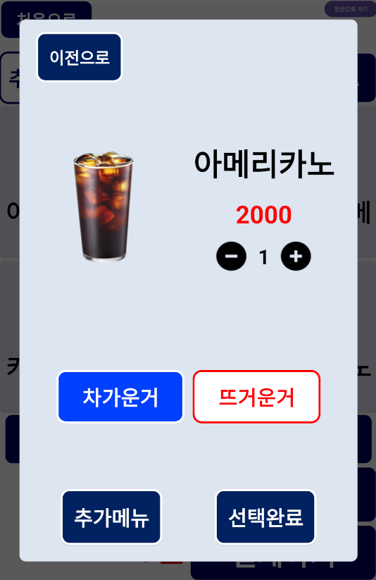
과제명
Kinior 키오스크
화면이름
옵션/수량 선택화면
화면코드
DF-NSO-001
작성자
이강휘
화면설명
일반용: 모든 옵션에 대해 볼 수 있게 구현.
시니어용: 추가메뉴 버튼을 누르면 일반용의 옵션 선택으로 이동. 수량과 HOT/COLD는 데이터 전송
선택완료 버튼을 누르면 장바구니에 데이터가 담김

Slide 9
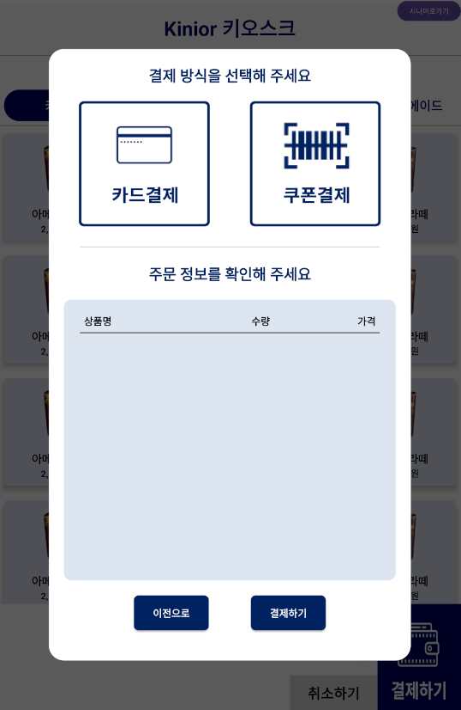
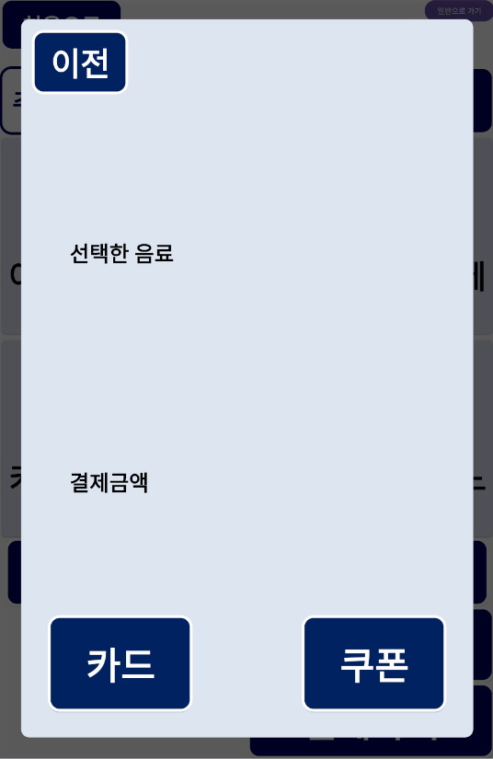
과제명
Kinior 키오스크
화면이름
장바구니
화면코드
DF-NSB-001
작성자
이강휘
화면설명
이전으로 버튼 누를 시 장바구니 DialogFragment종료
카드 및 쿠폰 버튼 누를 시 각각, 결제 Fragment, 쿠폰번호 입력 Fragment로 이동

Slide 10
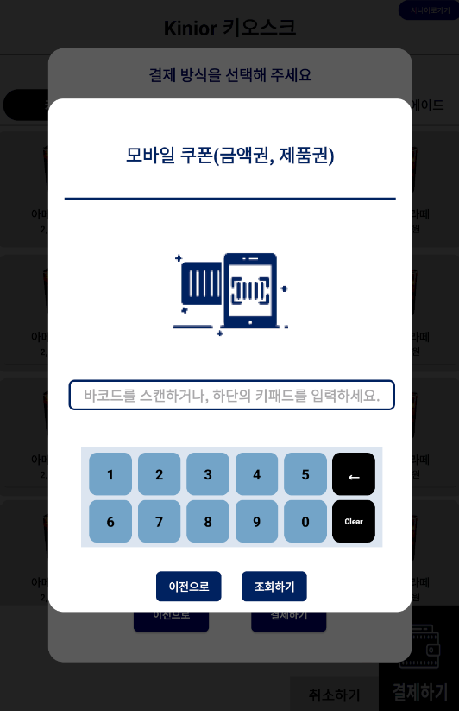
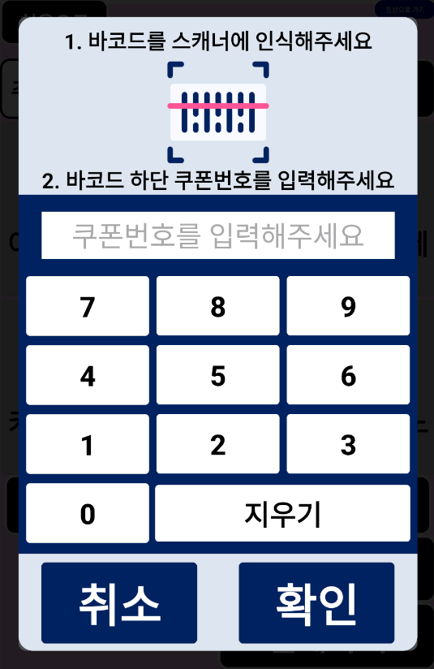
과제명
Kinior 키오스크
화면이름
쿠폰 번호 입력
화면코드
DF-NSCN-001
작성자
이강휘
화면설명
쿠폰 번호 입력 및 바코드 스캔 안내
바코드는 관련 기기 미 구현으로 화면 상으로만 명시
해당 버튼은 번호 입력 창에 실시간으로 입력 및 삭제
확인 버튼 누를 시 DB와 쿠폰번호 송신

Slide 11
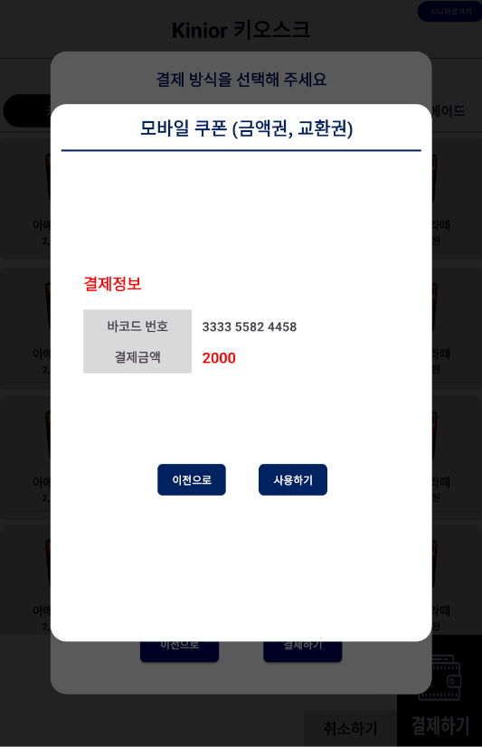
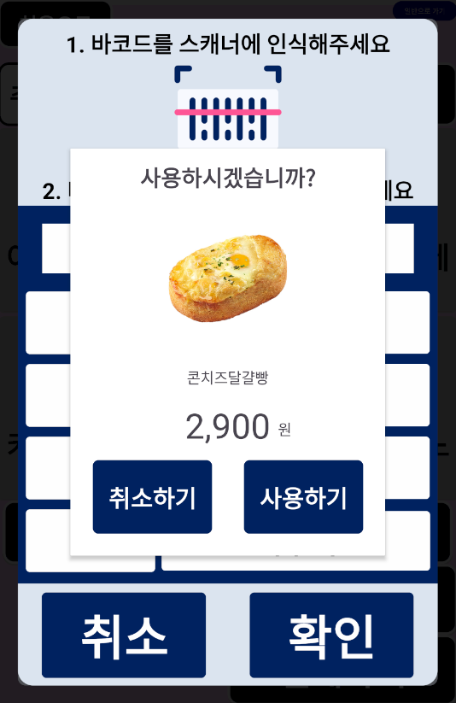
과제명
Kinior 키오스크
화면이름
쿠폰 확인
화면코드
DF-NSCS-001
작성자
이강휘
화면설명
사용 가능한 번호일 경우 Dialog 띄우기
이전 버튼 누를 시 번호 입력 창으로 이동
사용하기 버튼 누르면 해당 금액 저장하여 장바구니로 이동

Slide 12
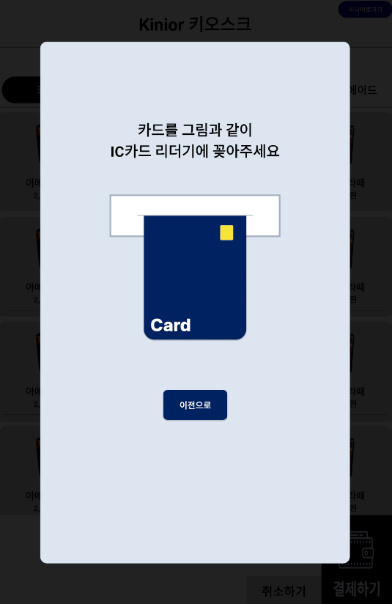
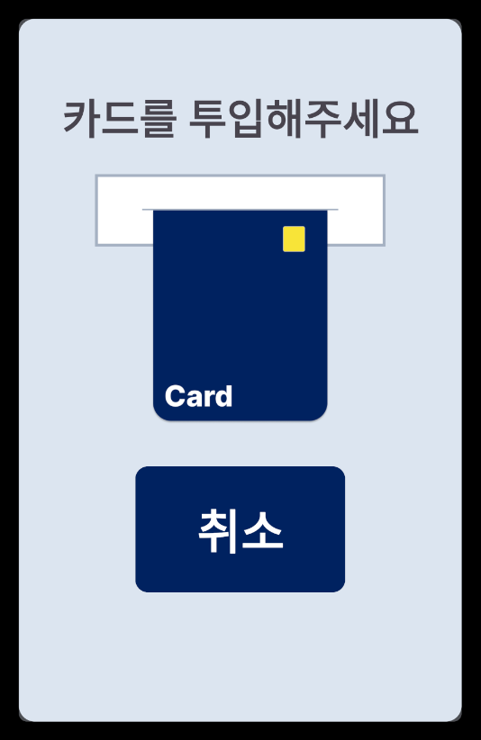
과제명
Kinior 키오스크
화면이름
결제
화면코드
DF-NSP-001
작성자
이강휘
화면설명
이전으로 및 취소 버튼 누르면 결제 창 취소
상단 50% 누를 시 결제 실패 Dialog 창
하단 50% 누를 시 결제 성공으로 영수증 출력/미출력 여부 Dialog창 출력
일반용: 결제 성공 시 영수증 출력/미출력 여부를 progress bar로 5초 이내로 누르게 함. Default(영수증 출력) 5초 이후 자동 결제 완료 창으로 이동

Slide 13
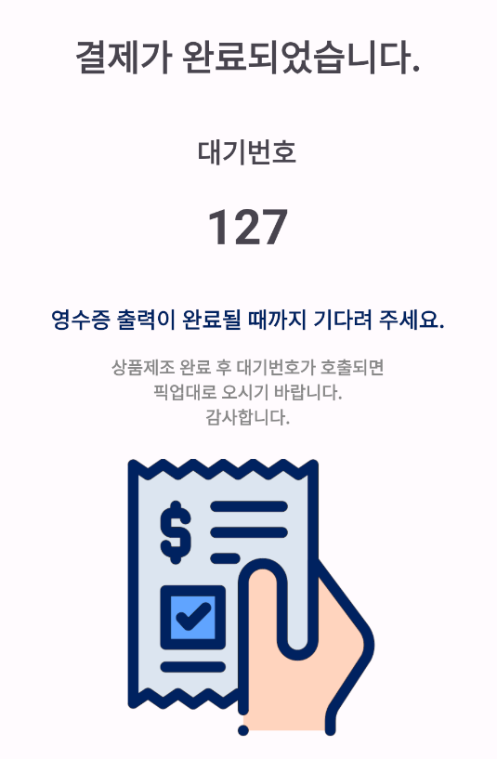
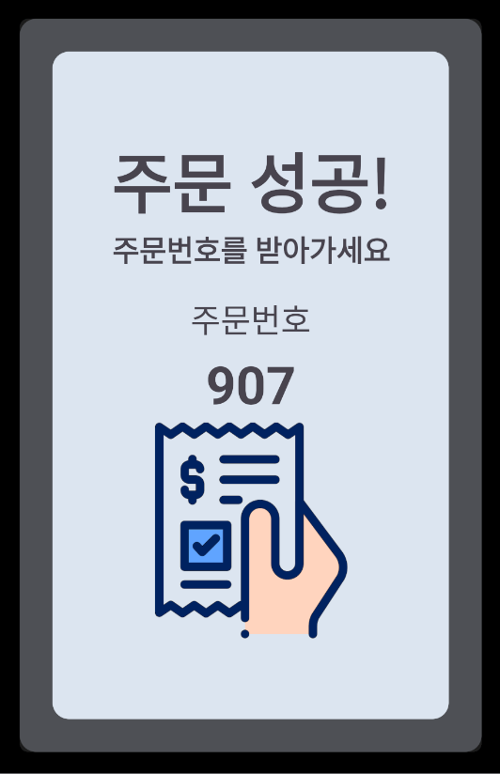
과제명
Kinior 키오스크
화면이름
주문 번호 발행 및 결제 완료
화면코드
DF-NSPS-001
작성자
이강휘
화면설명
해당 대기 번호는 키오스크 화면이 올 때마다 1씩 올라감
해당 화면은 3.5초간 고정 초기화면인 주문하기 화면으로 이동

